Slide 1







实验三
基于 MySQL 的 Spring 应用的读写效率
2-4

Slide 2


一：读取状态下的最大负载
测试条件：固定时间10秒，优先逐级增加线程数，其次为循环次数递增。
测试指标：Response Times Over Times、Active Threads Over Times、Response Time Percentiles。
关键指标：Active Threads Over Times，用于判断系统在不同线程数下的处理能力
PART ONE

Slide 3
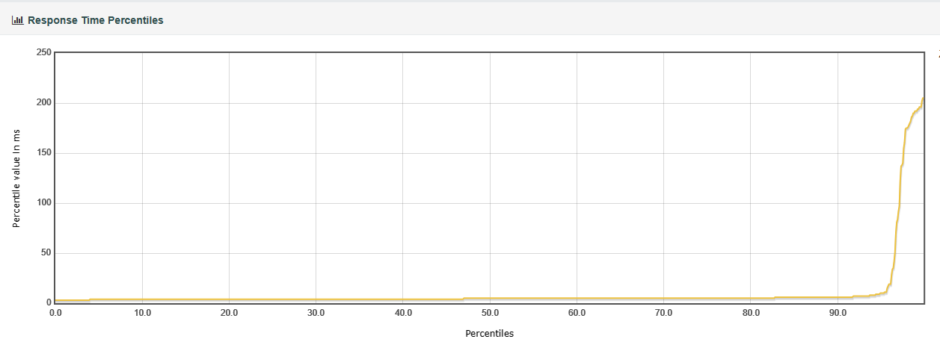
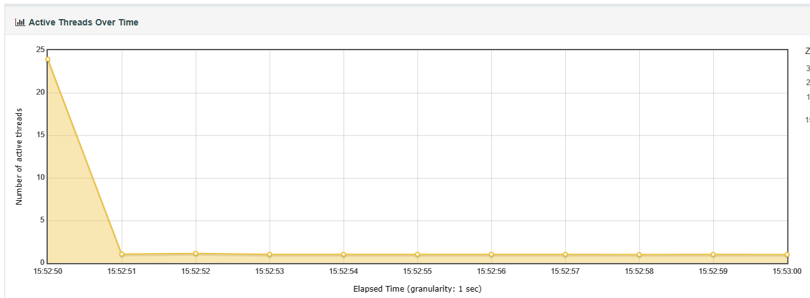
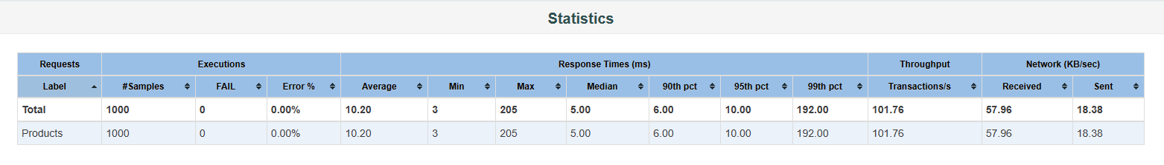
Read
1000-10-1
系统能够稳定处理请求，Active Threads Over Times显示系统负载较低，响应时间稳定。
PART ONE

Slide 4
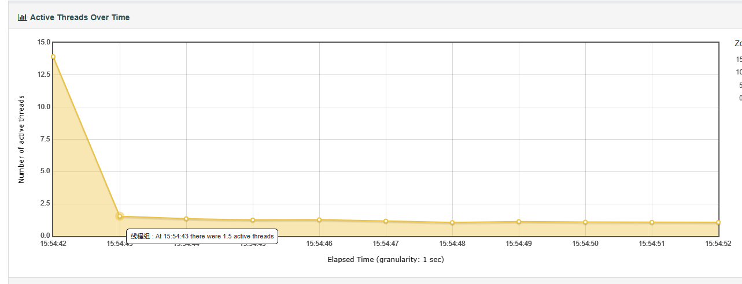
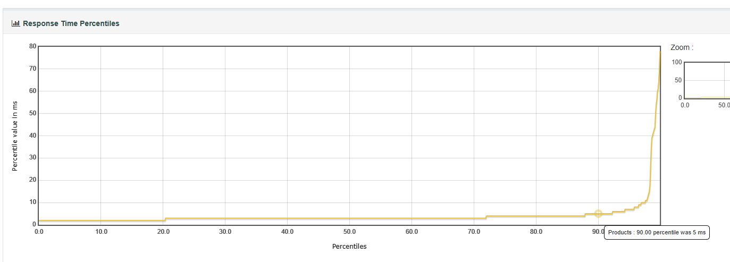
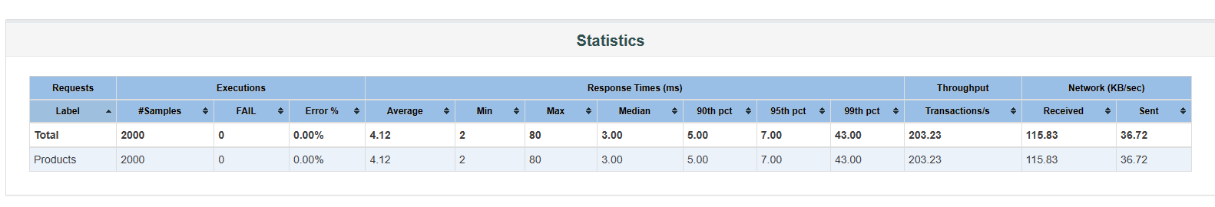
Read
2000-10-1
系统负载略有增加增加。
PART ONE

Slide 5
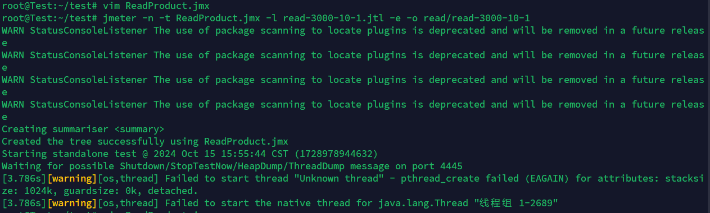
Read
3000-10-1
系统无法分出3000个线程
PART ONE

Slide 6
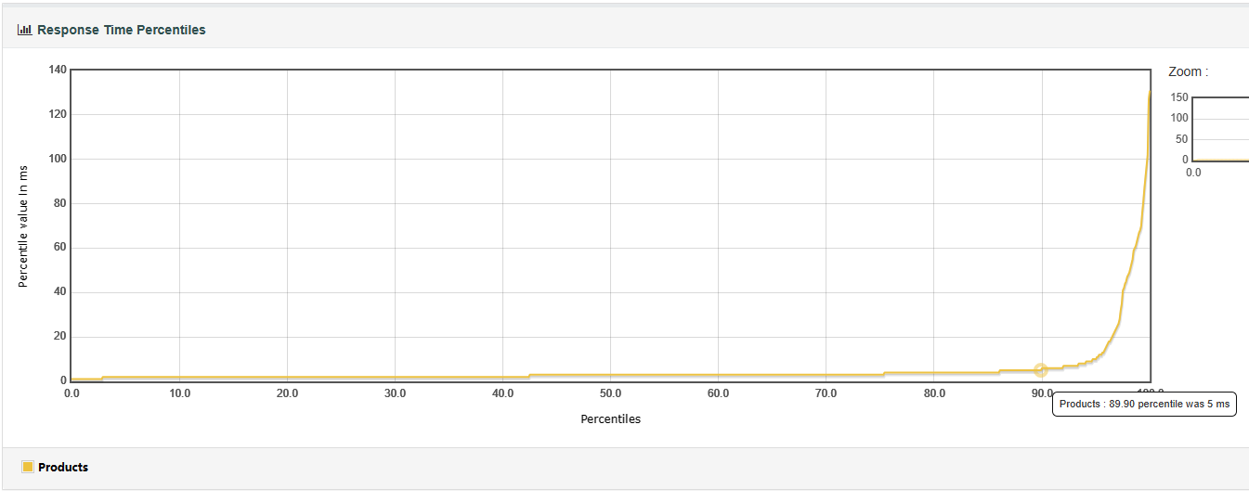
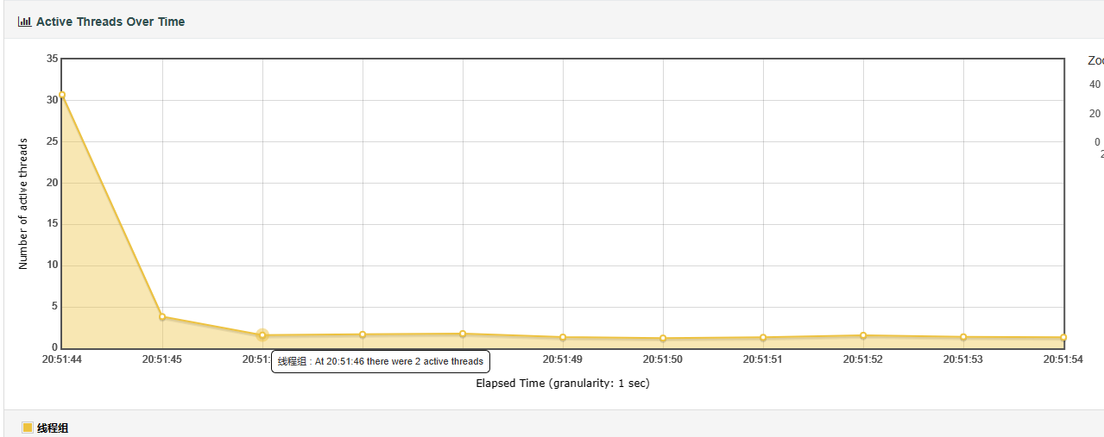
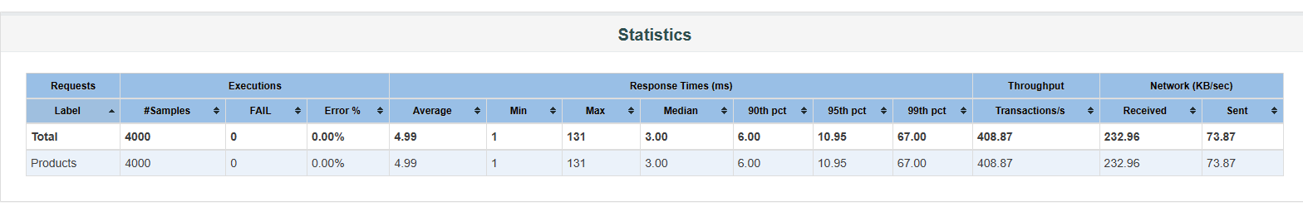
Read
2000-10-2
系统负载进一步增加，响应时间继续上升，但系统仍能处理请求
PART ONE

Slide 7
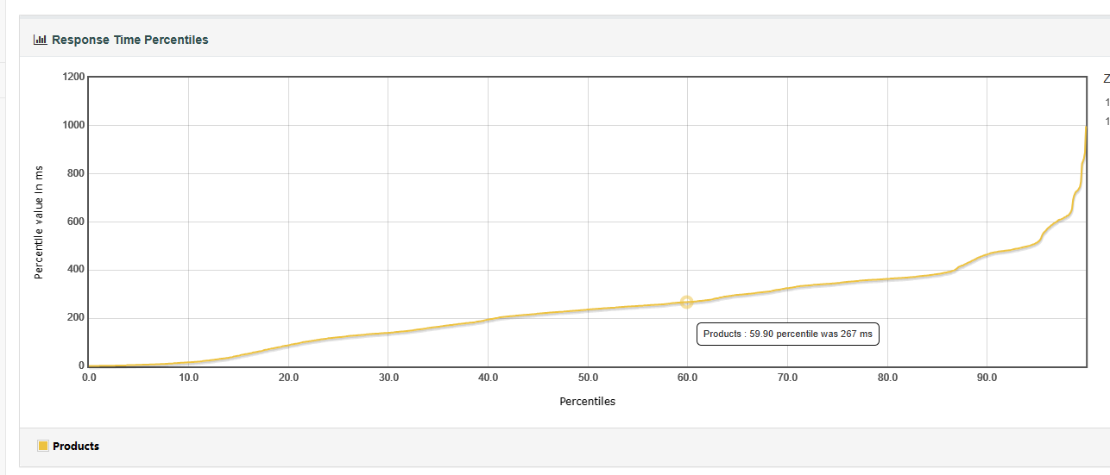
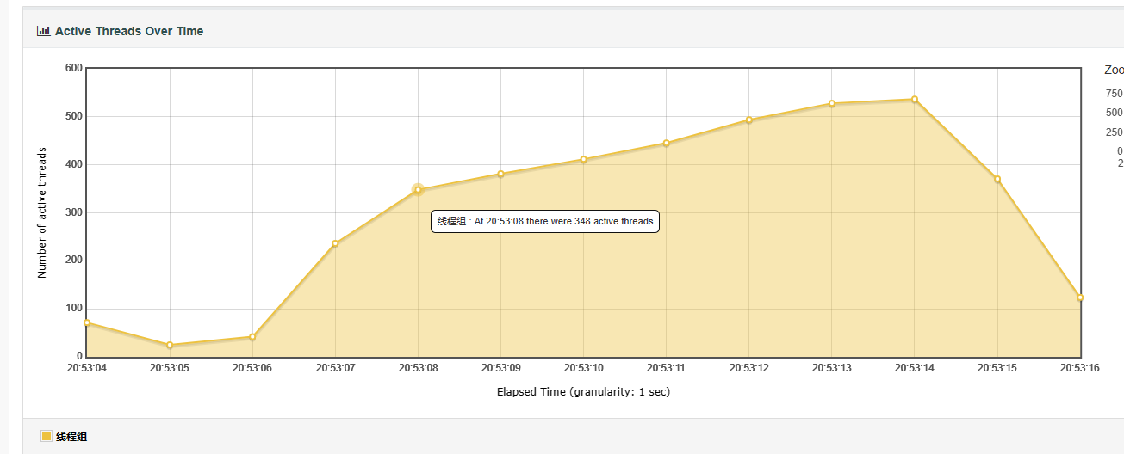
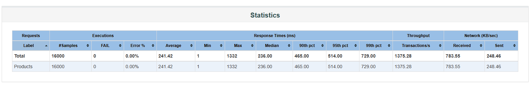
Read
2000-10-8
系统负载达到较高水平，响应时间显著增加，部分请求可能未能及时处理
PART ONE

Slide 8
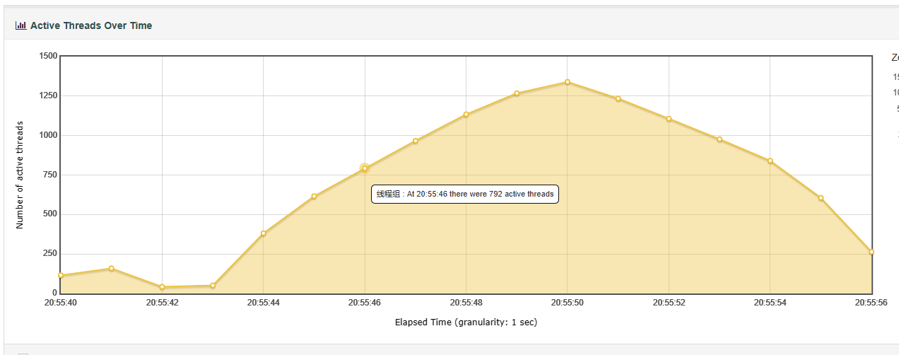
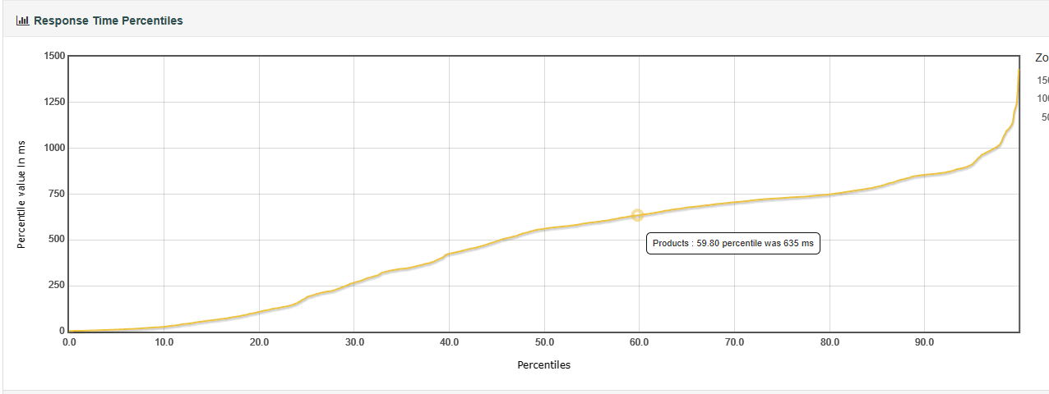
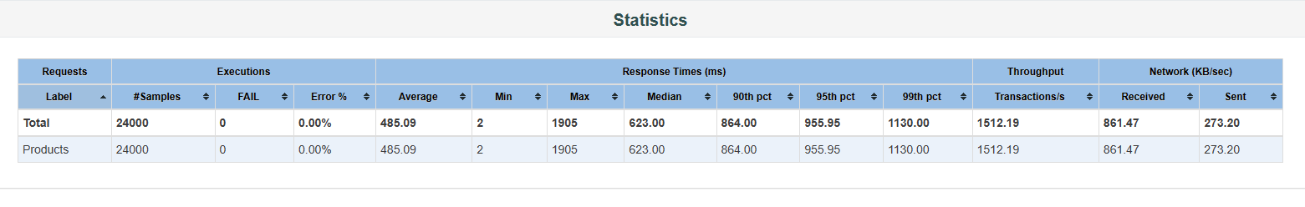
Read
2000-10-12
系统负载极高，响应时间大幅上升，系统性能开始下降
PART ONE

Slide 9
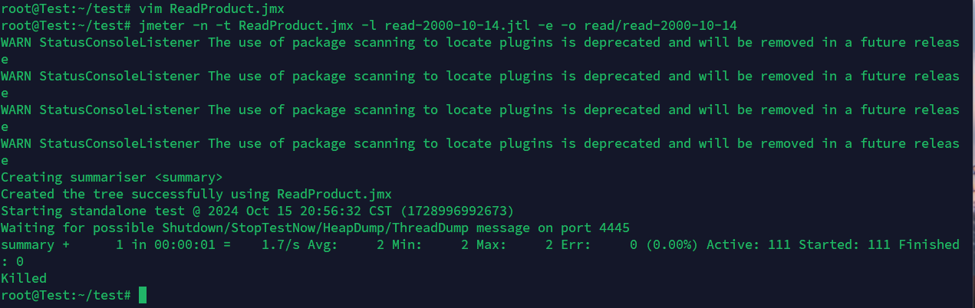
Read
2000-10-14
系统崩了
PART ONE

Slide 10
Read
小结
性能瓶颈：随着线程数的增加，系统性能逐渐下降，尤其在2000线程的8和12循环中，系统性能已有显著下降。
最大线程数：根据测试结果，系统在1000线程下表现最佳，2000线程下仍可接受，但超过2000线程后性能急剧下降。
最大负载：由于多次测试后数据库性能不稳定，跑崩需要的请求频率难以测出，测试能够无错误运行的最大负载：成功请求2400次/秒
PART ONE

Slide 11
二：写入状态下的最大负载
测试条件：固定时间10秒，优先逐级增加线程数，其次为循环次数递增。
测试指标：Response Times、Active Threads Over Times、Response Time Percentiles。
关键指标：Active Threads Over Times，用于判断系统在不同线程数下的处理能力
PART TWO

Slide 12
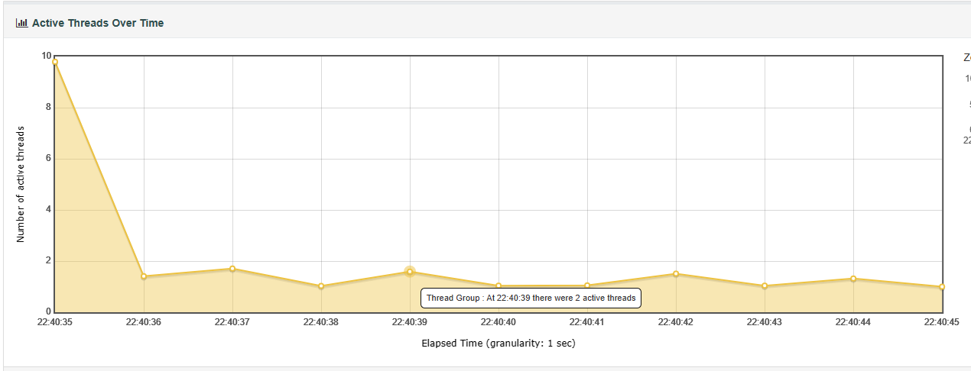
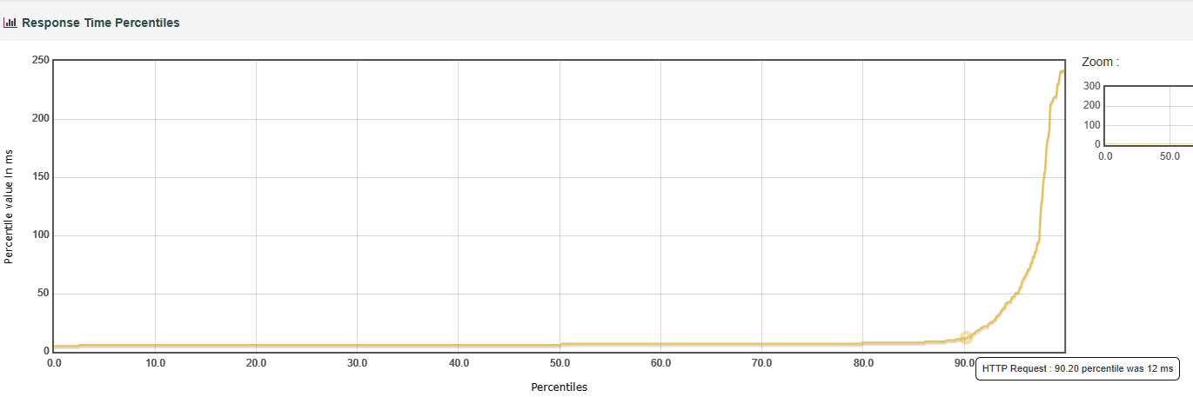
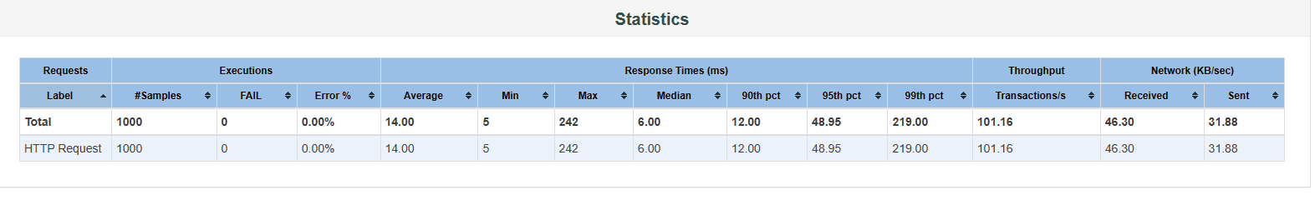
Write
1000-10-1
Active Threads Over Times显示系统负载较低但是略有波动。，响应时间较为稳定。
PART TWO

Slide 13
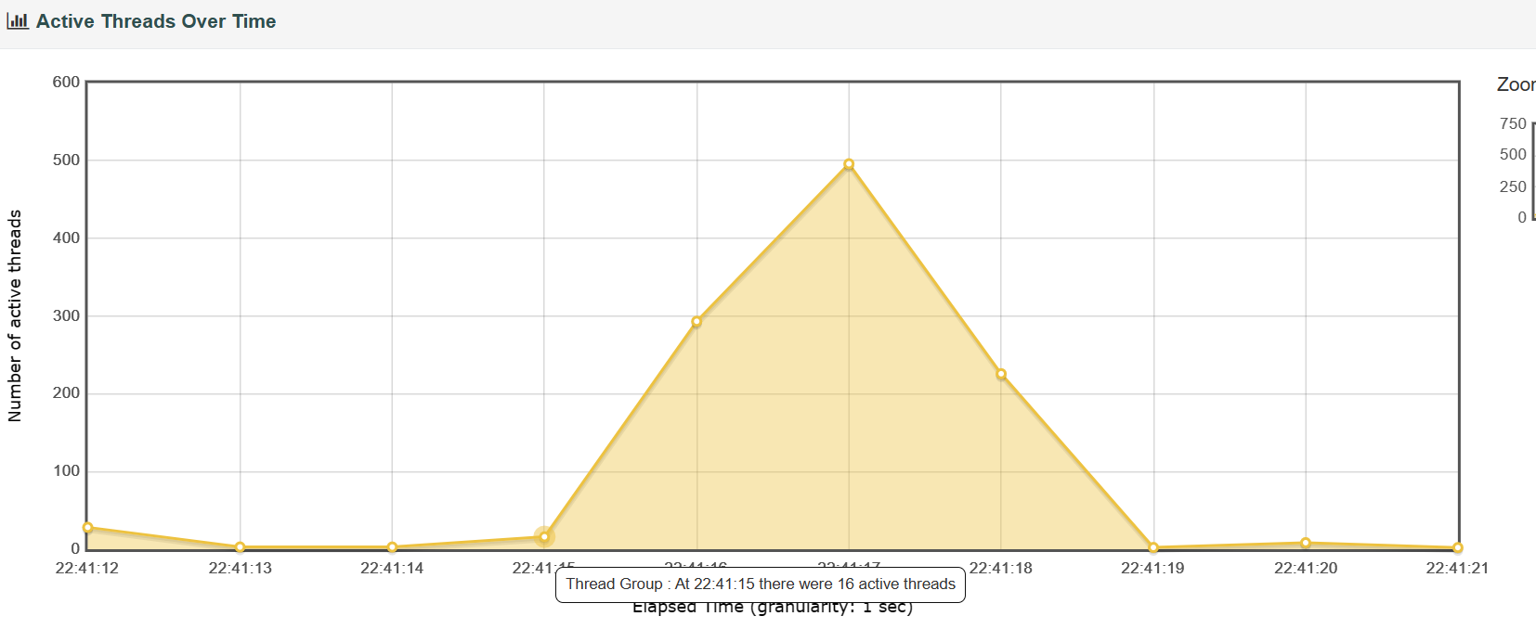
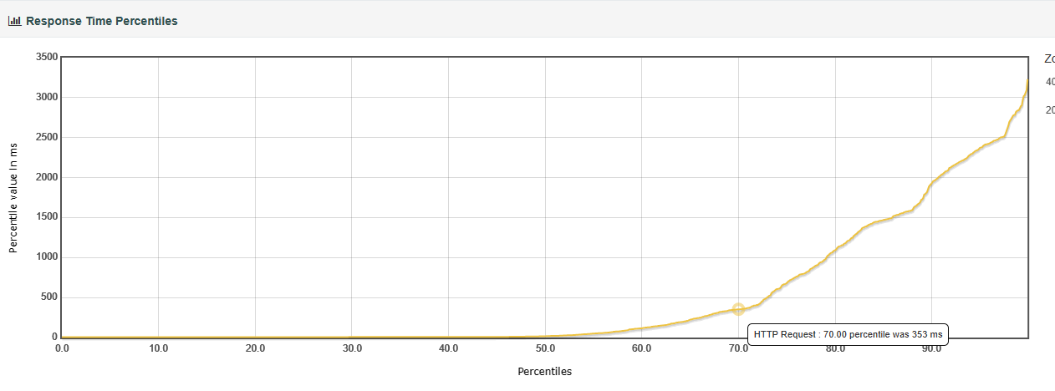
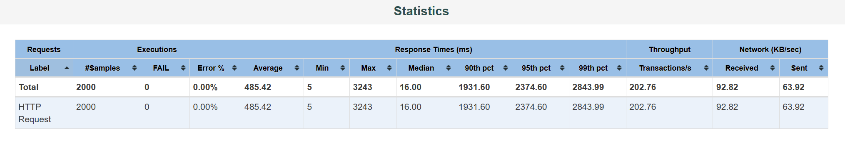
Write
2000-10-1
系统负载有所增加，响应时间开始上升
PART TWO

Slide 14
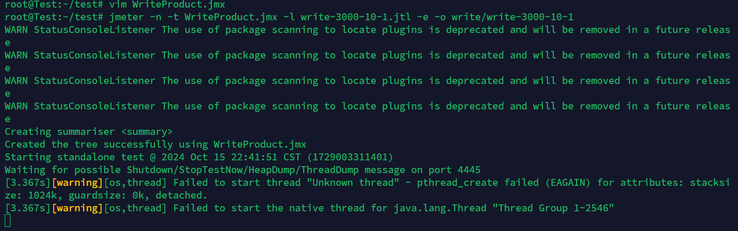
Write
3000-10-1
系统无法分出3000个线程
PART TWO

Slide 15
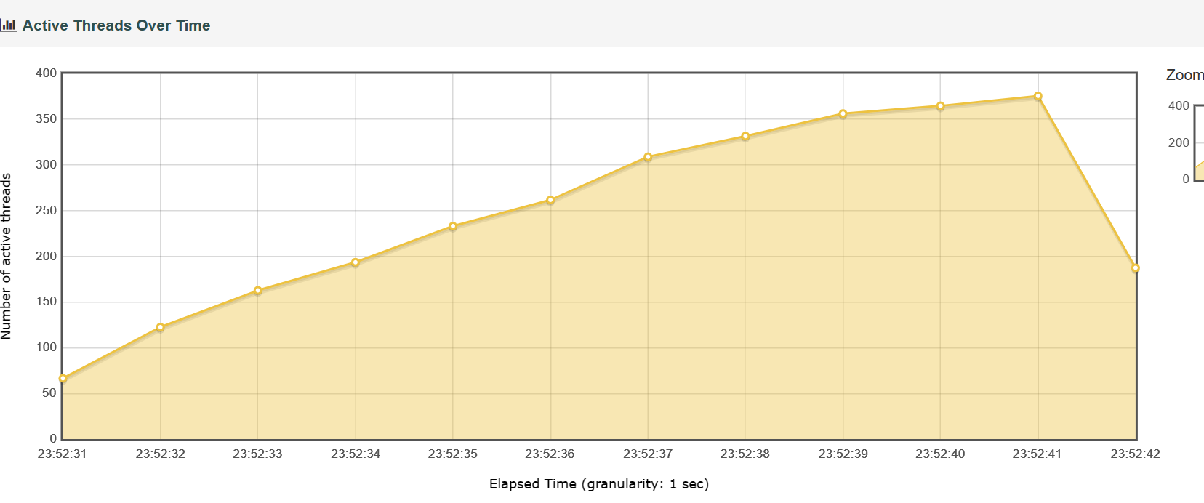
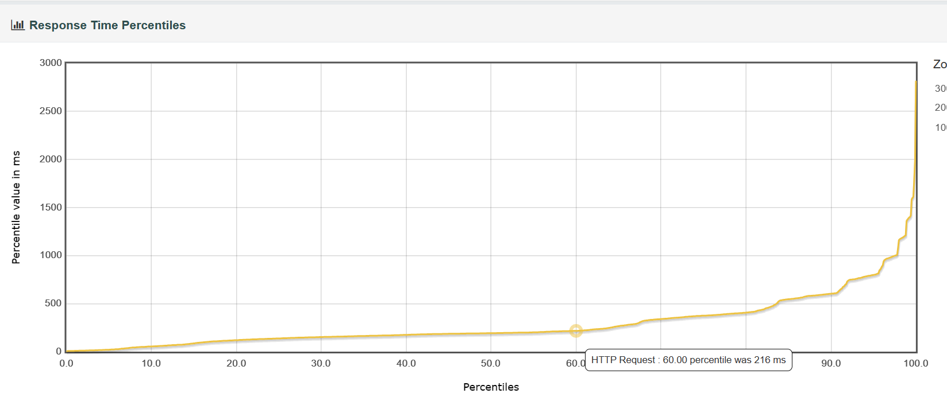
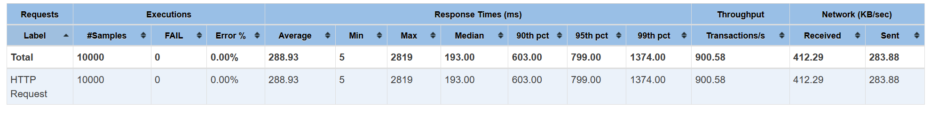
Write
2000-10-5
PART TWO
系统在高并发写入下开始出现瓶颈

Slide 16
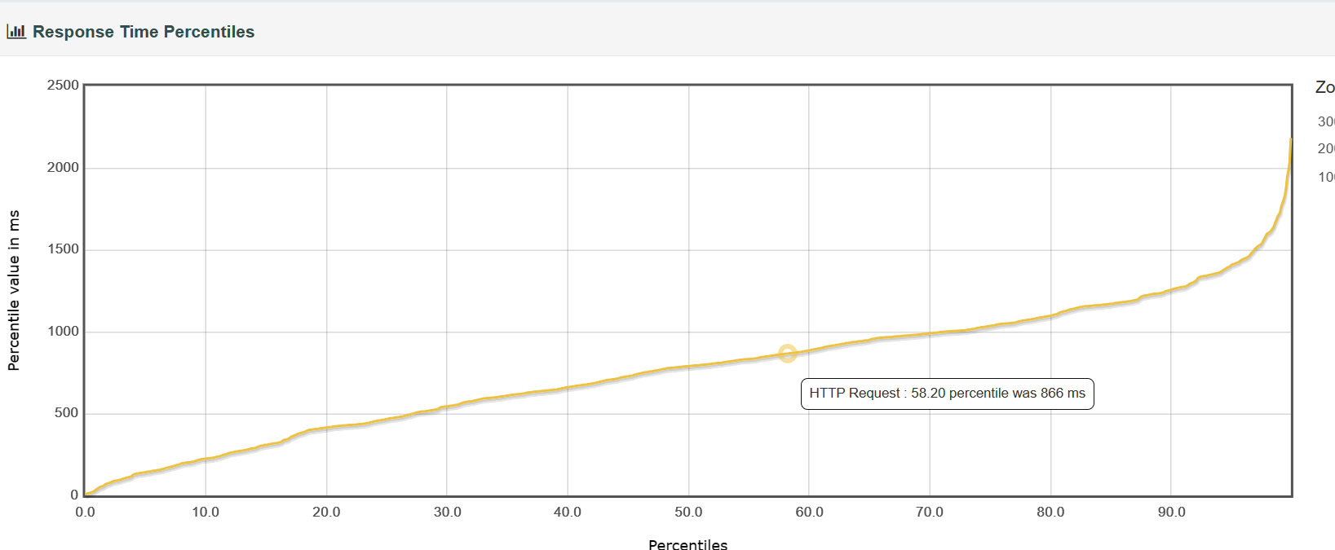
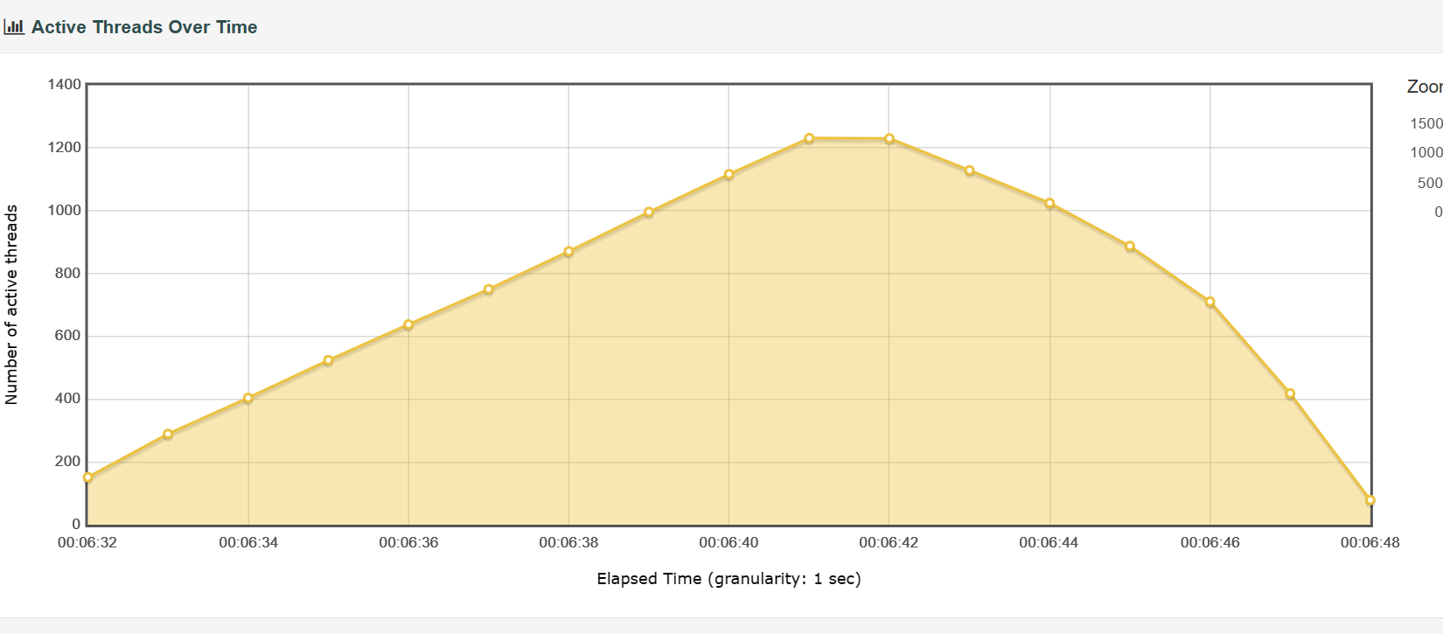
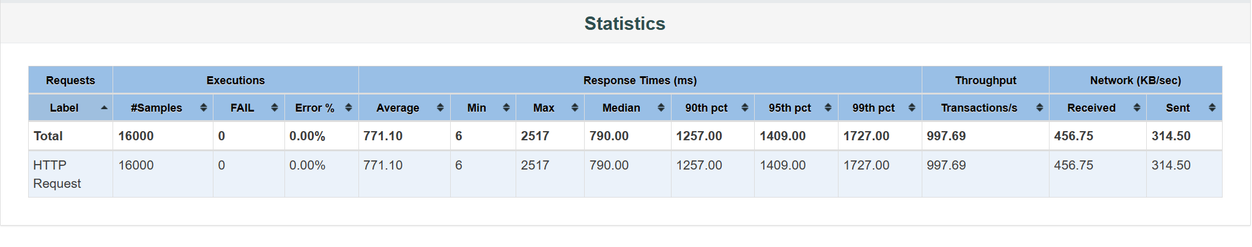
Write
2000-10-8
性能进一步下降
PART TWO

Slide 17
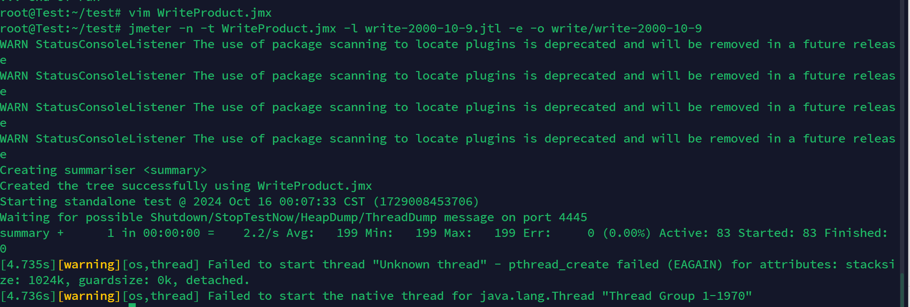
Write
2000-10-9
WARNING
PART TWO

Slide 18
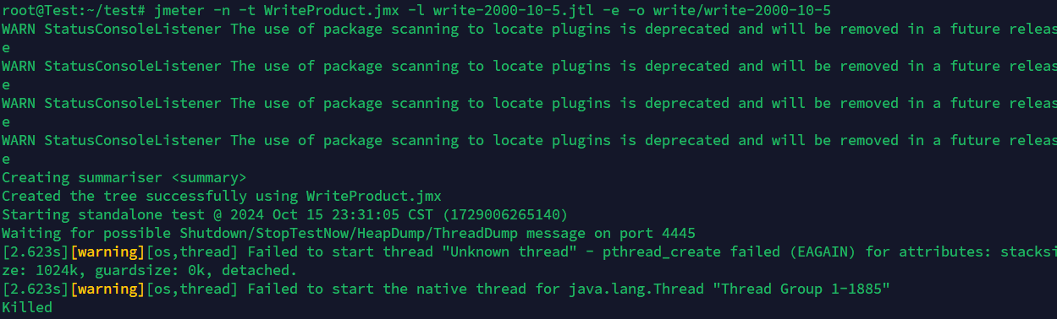
Write
2000-10-10
kill
PART TWO

Slide 19
Write
小结
性能瓶颈：随着线程数的增加，尤其是在2000线程的高循环次数下，系统性能急剧下降，无法有效处理请求。
最大线程数：系统在1000线程下表现最佳，2000线程下开始出现性能问题，超过2000线程后系统稳定性受到严重影响。
系统稳定性：在高并发写入下，系统稳定性受到影响。
最大负载：由于多次测试后数据库性能不稳定，跑崩需要的请求频率难以测出，测试能够无错误运行的最大负载：成功请求1600次/秒
PART TWO

Slide 20
三、读操作与写操作的性能差异：
读操作与写操作的性能差异：
通常，数据库的读操作比写操作要快，因为读操作只需访问数据，而写操作则涉及数据的写入、锁定和可能的索引更新。测试结果往往会显示 GET 请求的响应时间明显低于 POST 请求。
并发性能：
在高并发环境下，读操作的响应时间可能更稳定，因为它们通常不涉及数据修改的复杂性。写操作在并发情况下可能会出现较高的响应时间，特别是当多个请求尝试更新同一条记录时，可能导致锁竞争。
数据库负载的影响：
随着并发用户数的增加，写操作的性能可能会迅速下降，尤其是在大数据量和复杂事务的情况下。读操作可能保持相对稳定，但在极高负载下，也可能受到影响，导致响应时间增加。
根据读写速率的对比，可以为应用选择合适的架构。例如，如果读操作远远超过写操作，可以考虑使用缓存（如 Redis）来减少数据库压力。
稳定性和可靠性：
如果写操作的错误率较高（例如超时或失败），这可能表明数据库在处理写请求时的稳定性不足，需要进行进一步的调优。
PART THREE

Slide 21
THANKS

